Slide 1

Продолжающий уровень
Основы езды от стены (УЗ)

Slide 2
На этом занятии
Научимся использовать ультразвуковой датчик для езды от стены
Изучим как оптимизировать код
Пререквизиты: Циклы, Переключатель, Ультразвуковой датчик

Slide 3
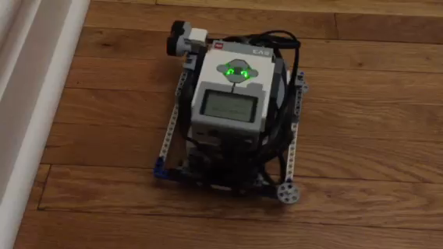
Испытание 1: Простая езда от стены
Испытание: Напишите программу езды от стены (всегда удерживать 15см до стены) используя ультразвуковой датчик?
ШАГ 1: В блоке переключателя поверните налево или направо но основании далеко или близко от стены
ШАГ 2: Повторять бесконечно в цикле (вы можете изменить условие выхода из цикла по желанию)
Воспроизведите видео, чтобы увидеть как робот должен ехать

Slide 4
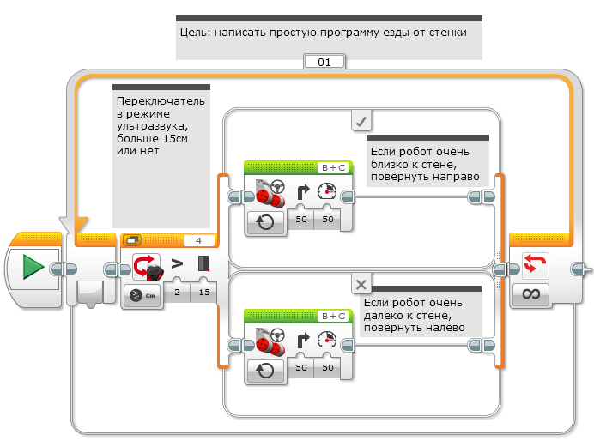
Испытание 1 Решение

Slide 5
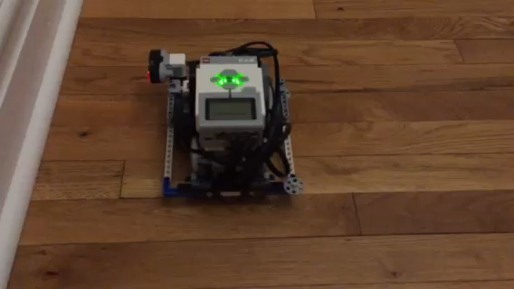
Испытание 2: Оптимизируем код
Код простой езды от стенки медленный и дергается достаточно сильно.
Испытание: Подумайте как улучшить программу, чтобы робот двигался плавнее.
Подсказка: Измените угол поворота
Воспроизведите видео, чтобы увидеть как робот должен ехать
Заметили разницу?

Slide 6
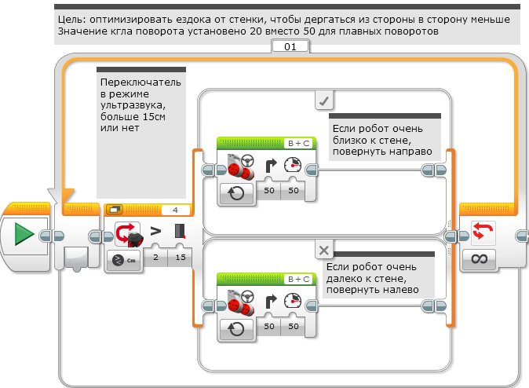
Испытание 2 Решение

Slide 7
Благодарность
Этот урок создан Sanjay Seshan и Arvind Seshan
Больше уроков доступно на сайте mindlesson.ru и ev3lessons.com
This work is licensed under a Creative Commons Attribution-NonCommercial-ShareAlike 4.0 International License.

